Slide 1


Chào mừng các em đến với tiết học hôm nay

Slide 2
Khởi động

Slide 3

1023
98
99
1000
9998
101
AI
 | PHẢN XẠ
 |  | NHANH
9000
999
100 001

Slide 4


1000
Số nhỏ nhất có 4 chữ số?

Slide 5
99
Số lớn nhất có 2 chữ số?

Slide 6
98
Số chẵn lớn nhất
có 2 chữ số?

Slide 7
1023
Số nhỏ nhất có 4 chữ số khác nhau?

Slide 8
9000
Số tròn nghìn lớn nhất có 4 chữ số?

Slide 9
9998
Số liền trước của số lớn nhất có 4 chữ số?

Slide 10
101
Số lẻ nhỏ nhất có 3 chữ số?

Slide 11
100 001
Số liền sau của số nhỏ nhất có 6 chữ số?

Slide 12
999
Số lẻ lớn nhất có 3 chữ số?

Slide 13

TOÁN
LUYỆN TẬP
Tiết 17 – trang 22

Slide 14

Yêu cầu cần đạt:
Củng cố về viết và
so sánh các số tự nhiên.
Bước đầu làm quen với dạng bài tập
x < 3; 28 < x < 48
Vận dụng trải nghiệm

Slide 15
Thực hành

Slide 16
Bài 1:
 | Có một chữ số | Có hai chữ số | Có ba chữ số
Số bé nhất
Số lớn nhất
0
10
100
9
99
999

Slide 17
Bài 2:
a) Có bao nhiêu số có một chữ số?
Có 10 số một chữ số: 0; 1; 2; 3 ; 4 ; 5 ; 6 ; 7 ; 8 ; 9.
b) Có bao nhiêu số có hai chữ số?
Có 90 số có hai chữ số: 10; 11; …;99.
Số số hạng = (Số cuối – Số đầu) : Khoảng cách + 1

Slide 18
Bài 3: Viết số thích hợp vào chỗ chấm:
a) 859 …67 < 859 167
0
b) 4…2 037 > 482 037
9
c) 609 608 < 609 60....
d) 264 309 = ....64 309
9
2
Cách so sánh số có nhiều chữ số
1, So sánh số chữ số của hai số.
2, So sánh các chữ số ở cùng hàng bắt đầu từ hàng cao nhất
Nêu cách so sánh các số có nhiều chữ số?

Slide 19
Bài 4: Tìm số tự nhiên x, biết:
a) x < 5
Các số tự nhiên bé hơn 5 là 0; 1; 2; 3; 4.
Vậy x là: 0; 1; 2; 3; 4.
b) 2 < x < 5
Các số tự nhiên lớn hơn 2 và bé hơn 5 là 3; 4.
Vậy x là: 3; 4.

Slide 20
Bài 5: Tìm số tròn chục x, biết:
68 < x < 92
Các số tròn chục lớn hơn 68 và bé hơn 92 là 70; 80; 90.
Vậy x là: 70; 80; 90.

Slide 21
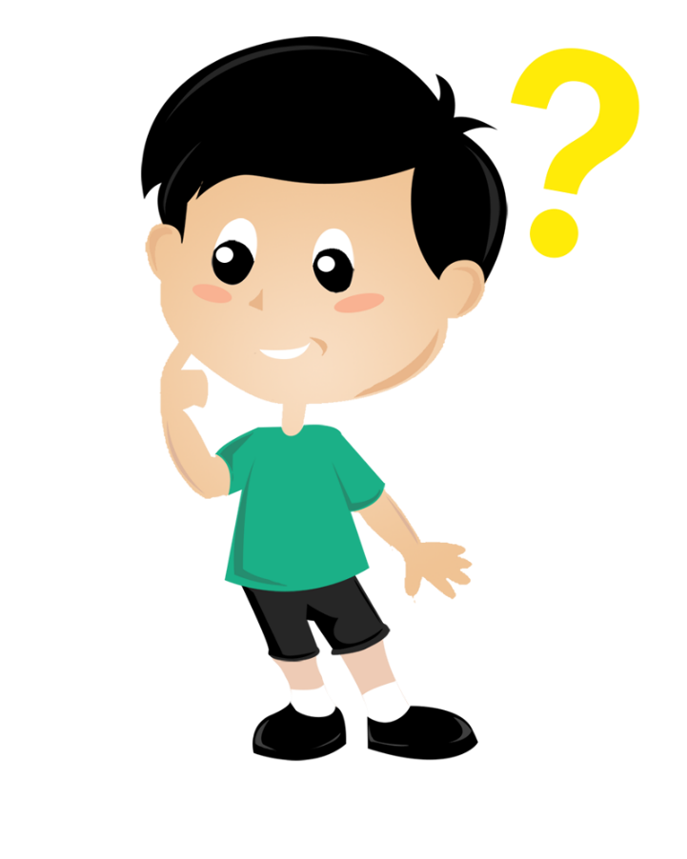
Vận dụng
Tính giúp bác tổ trưởng xem dãy phố nhà em ở có bao nhiêu gia đình. Biết số nhà đầu dãy là 11 và số cuối dãy 49 (dãy số lẻ liên tiếp)

Slide 22


